Slide 1








Chủ đề 5 : LÀM QUEN VỚI HÌNH PHẳNG
Bài 25: ĐIỂM, ĐOẠN THẲNG, ĐƯỜNG THẲNG,
ĐƯỜNG CONG, BA ĐIỂM THẲNG HÀNG
TIẾT 1

Slide 2

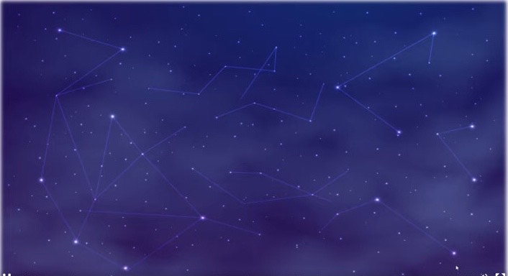

Slide 3
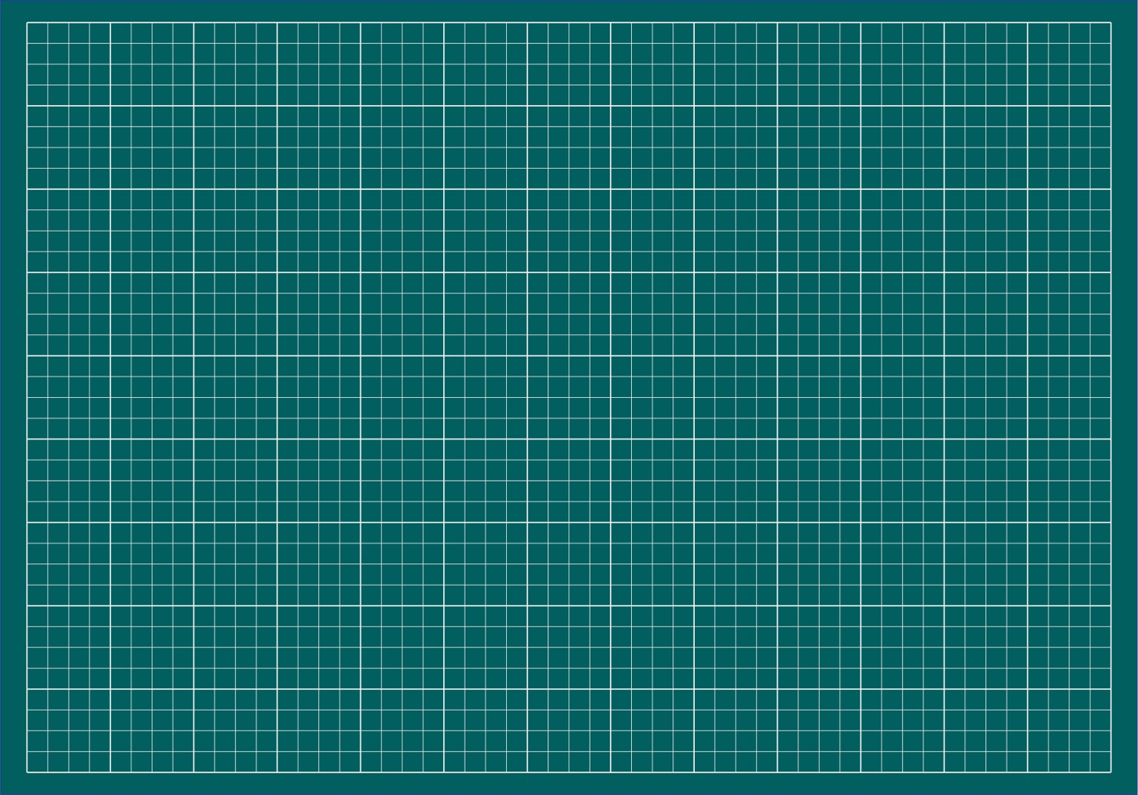
Thứ ba ngày 6 tháng 12 năm 2022
TǨn
Bài 25. Điểm, đĲn thẳng (tr 98)

Slide 4








Yêu cầu cần đạt
Nhận biết điểm, đoạn thẳng.
Đọc tên điểm, đoạn thẳng cho trước.
Nhận dạng điểm, đoạn thẳng trong thực tế.
Đo độ dài đoạn thẳng cho trước.
Notes:
Thầy cô gõ mục tiêu theo bài giảng của mình vào ô text

Slide 5
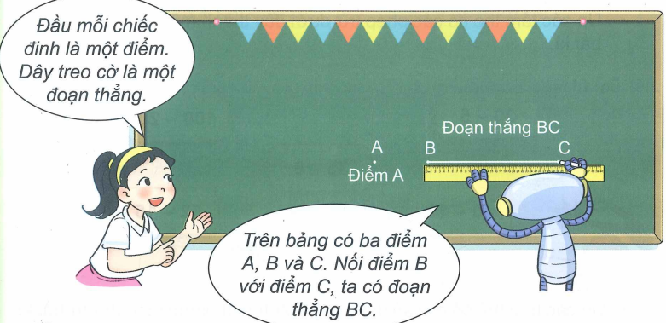

Slide 6


Điểm, đoạn thẳng
A
B
C
.
.
.
Đoạn thẳng BC
Điểm C
Điểm A
Điểm B
A
5 cm
B
.
.
Đoạn thẳng AB dài 5 cm

Slide 7

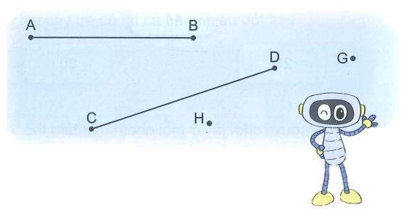
1
a) Kể tên các điểm trong hình vẽ:
A, B, C, D, H, G.
b) Kể tên các đoạn thẳng trong hình vẽ:
AB, CD.

Slide 8
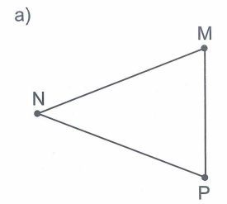
2
Kể tên các đoạn thẳng trong mỗi hình vẽ sau:
Hình a:
Đoạn thẳng MN
Đoạn thẳng NP
Đoạn thẳng PM
Hình b:
Đoạn thẳng AB
Đoạn thẳng BC
Đoạn thẳng CD

Slide 9

3
Số?
Dùng thước đo độ dài đoạn thẳng (theo mẫu)
A
5 cm
B
0 cm
1
2
3
4
5
6
7
8
9
10
11
12
13
14
15
Đoạn thẳng AB dài 5 cm.

Slide 10
3
Số?
M
7 cm
N
0 cm
1
2
3
4
5
6
7
8
9
10
11
12
13
14
15
Đoạn thẳng MN dài cm.
7
?
P
9 cm
Q
0 cm
1
2
3
4
5
6
7
8
9
10
11
12
13
14
15
Đoạn thẳng PQ dài cm.
9
?

Slide 11
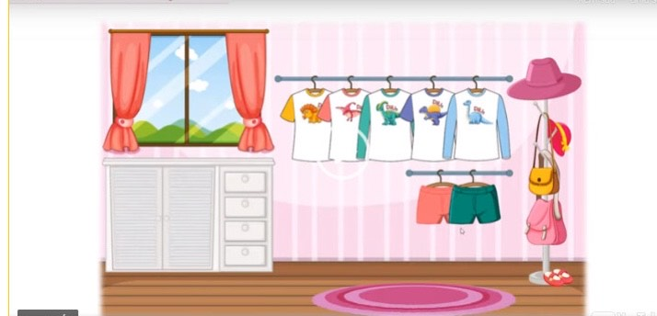
3
VẬN DỤNG – ĐỊNH HƯỚNG TIẾP THEO

Slide 12
Yêu cầu cần đạt
Nhận biết điểm, đoạn thẳng.
Đọc tên điểm, đoạn thẳng cho trước.
Nhận dạng điểm, đoạn thẳng trong thực tế.
Đo độ dài đoạn thẳng cho trước.
Notes:
Thầy cô gõ mục tiêu theo bài giảng của mình vào ô text

Slide 13
Tạm biệt và hẹn gặp lại
các con vào những tiết học sau!

